Slide 1
Ancona, 8 ottobre 2022
Coesione, riforme e resilienza: le sfide UE
Guardiamo in faccia il «progetto»
Pietro Celotti

Slide 2
Per mettere in discussione il “progetto”
Natura del progetto
Meccanica del progetto
Fattori che qualificano il progetto

Slide 3
Natura del progetto

Slide 4
Cos’è un progetto
Opera complessa, unica e di durata limitata volta a raggiungere un obiettivo specifico attraverso attività correlate che comportano un determinato impiego di risorse

Slide 5
Il progetto serve
a determinare un cambiamento nel
futuro

Slide 6
Caratteristiche del progetto
Inizio e fine chiaramente stabiliti
Beneficiari ben individuati
Cambiamento circoscritto
Output/risultati misurabili
Chiare responsabilità di gestione
Risorse date e sufficientemente analizzate
Piano di monitoraggio e valutazione

Slide 7
Punti deboli dell’approccio progettuale
…il progetto finisce…

Slide 8
Quando è idoneo l’approccio progettuale
Progetti pilota che creano modelli di intervento
Progetti incardinati in una strategia di programma
Progetti finanziati da programmi che si rinnovano (ma attenzione, i bisogni devono evolvere i i beneficiari non possono essere sempre e solo gli stessi)
Promotori di progetto portatori di una chiara strategia di capitalizzazione (sostenibilità)

Slide 9
Domanda sul PNRR
Quali dei fattori che abbiamo individuato sono riconoscibili per i progetti del PNRR?
Ce ne sono altri che noi non abbiamo saputo vedere?
Chi ci rappresenta il suo progetto finanziato attraverso il PNRR ci saprà dimostrare una prospettiva che oggi l’esperto di fondi UE non è capace di scorgere?

Slide 10
Meccanica del progetto

Slide 11
Il ciclo del progetto
Programmare
Formulare
Realizzare
Monitorare e valutare
Identificare

Slide 12
Smontiamo il progetto
Soggetti realizzatori
Risorse
Attività
Output
Risultati
Cambiamento
Destinatari

Slide 13
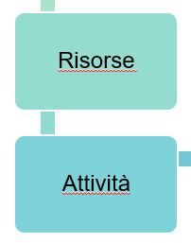
Iniziamo a misurare..
Indicatori di processo
Milestone

Slide 14
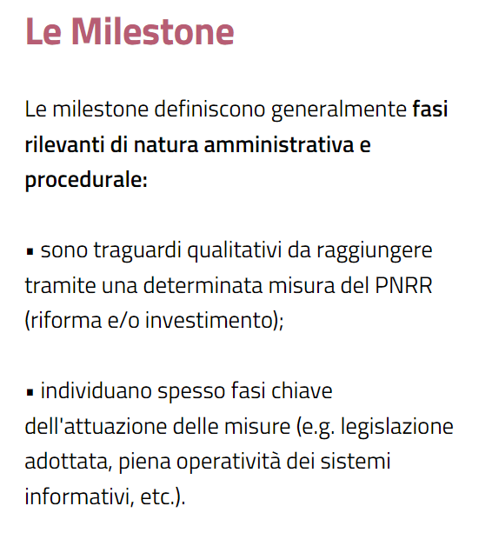
Sbriciamo il PNRR..
Fonte: italiadomani.gov.it

Slide 15
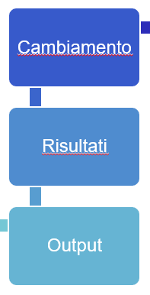
Continuiamo a misurare..
Indicatori di contesto
Indicatori di risultato
Target
Indicatori di output

Slide 16
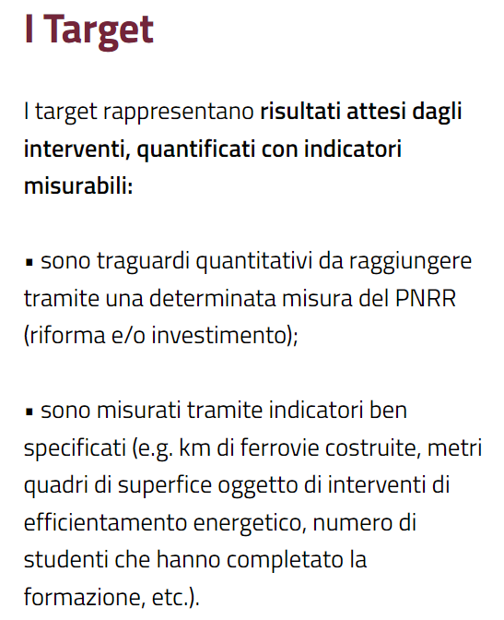
Sbriciamo il PNRR..
Fonte: italiadomani.gov.it

Slide 17
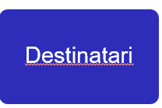
Un punto di vista da raccogliere
Indagini sulla soddisfazione dei destinari, degli utenti, dei cittadini

Slide 18
Indicatori: tecnicismo o spunto per la comunicazione?
?

Slide 19
Pulci nell’orecchio
Il progetto contribuisce alla riduzione del problema indicato dal programma / dalla missione?
Il progetto risponde alle esigenze di gruppi di destinatari ben individuati sul territorio di riferimento?
I tempi del programma consentono di realizzare il progetto nei tempi opportuni?

Slide 20
Fattori che qualificano il progetto

Slide 21
Piano della comunicazione
La comunicazione è un obbligo contrattuale in ogni progetto cofinanziato dalla UE
La comunicazione va impostata su più livelli:
rispetto ai cittadini, per promuovere il ruolo della UE come cofinanziatore
rispetto ai destinatari e portatori di interesse, per la buona riuscita del progetto stesso
rispetto al livello istituzionale e associativo, per la capitalizzazione dei risultati e degli effetti
E nel PNRR?

Slide 22
Piano di capitalizzazione
Un progetto è ben capitalizzato (perdonate il termine orrendo) quando continua a produrre benefici a favore dei destinatari o di altri soggetti per un periodo superiore a quello in cui ha goduto del cofinanziamento
Un aspetto complementare è la trasferibilità dei risultati
La capitalizzazione è di regola un punto debole dell’approccio progettuale
Il PNRR apre importanti interrogativi

Slide 23
Piano della valutazione
La valutazione è uno dei momenti del ciclo del progetto
Viene svolta a livello di programma ma si basa sulle evidenze dei singoli progetti
Un progetto con un valido sistema di autovalutazione a livello di risultati fornisce elementi preziosi al programma
E nel PNRR?

Slide 24
Analisi dei fattori esterni
Esistono fattori esterni che il progetto non controlla, e che pesano sul successo dello stesso
Possono essere positivi (precondizioni) o negativi (rischi)
Dimostrare consapevolezza rispetto a tali fattori rappresenta un approccio sofisticato al progetto
Da un progetto importante ci si aspetta una analisi dei fattori esterni robusta

Slide 25
È la somma che fa il totale (cit. Totò)
www.t33.it
@t33Srl

